Slide 1

jQuery Ajax

Slide 2

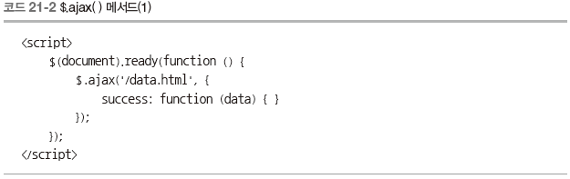
21.1 기본
기본
  $.ajax ( ) 메서드는 다음 두 가지 형태

Slide 3
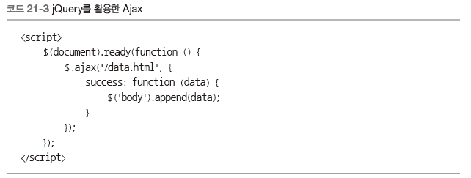
21.1 기본
기본
  jQuery를 활용한 Ajax

Slide 4
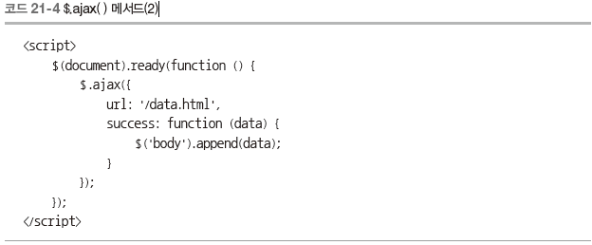
21.1 기본
기본
  $.ajax( ) 메서드(2)

Slide 5
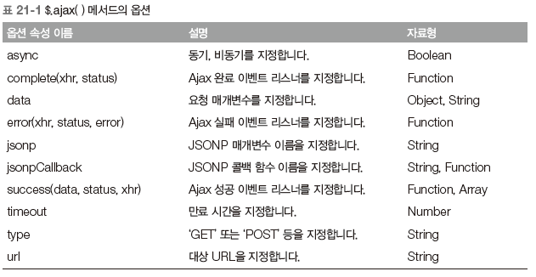
21.1 기본
기본
  $.ajax( ) 메서드의 옵션

Slide 6
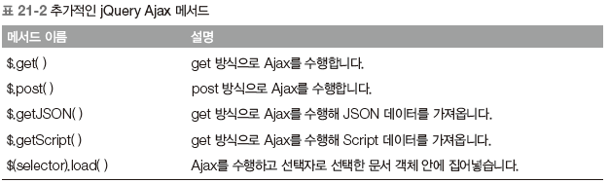
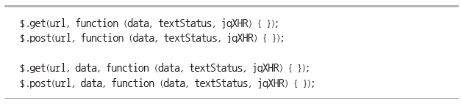
21.2 추가적인 jQuery Ajax 메서드
추가적인 jQuery Ajax 메서드
  추가적인 jQuery Ajax 메서드
  $.get ( ) 메서드와 $.post ( ) 메서드 사용 형태

Slide 7
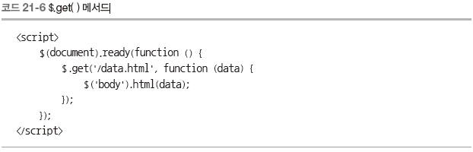
21.2 추가적인 jQuery Ajax 메서드
추가적인 jQuery Ajax 메서드
  get( ) 메서드

Slide 8
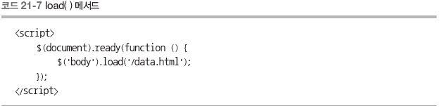
21.2 추가적인 jQuery Ajax 메서드
추가적인 jQuery Ajax 메서드
  load( ) 메서드

Slide 9
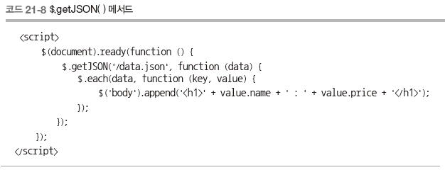
21.2 추가적인 jQuery Ajax 메서드
추가적인 jQuery Ajax 메서드
  $.getJSON( ) 메서드

Slide 10
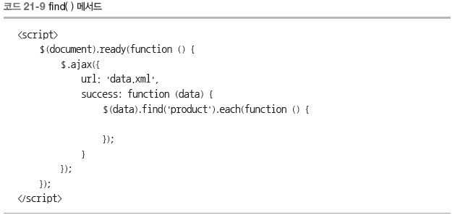
21.3 XML 조작
XML 조작
  jQuery의 find ( ) 메서드로 XML 문서를 다루는 방법

Slide 11
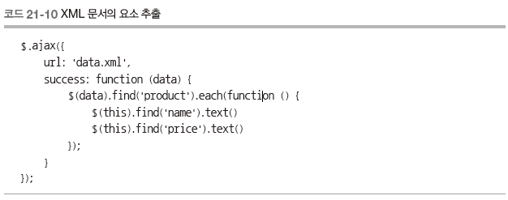
21.3 XML 조작
XML 조작
  XML 문서의 요소 추출

Slide 12
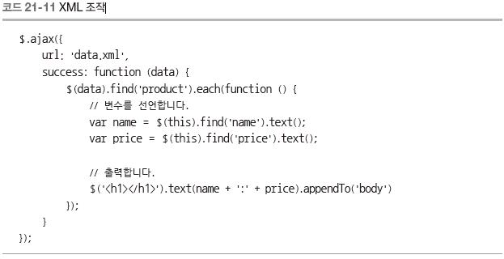
21.3 XML 조작
XML 조작
  XML 조작

Slide 13
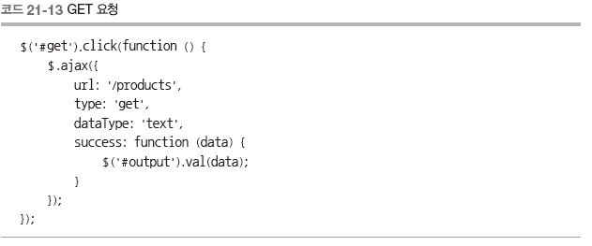
21.4 데이터 요청 방식
GET 요청
  GET 요청

Slide 14
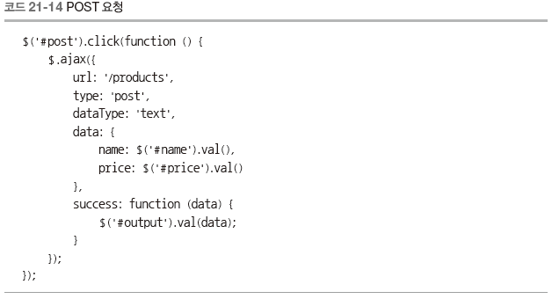
21.4 데이터 요청 방식
POST 요청
  POST 요청
  data 속성을 넣어 데이터를 전달한다는 것만 빼면 GET 요청과 다른 점이 없음

Slide 15
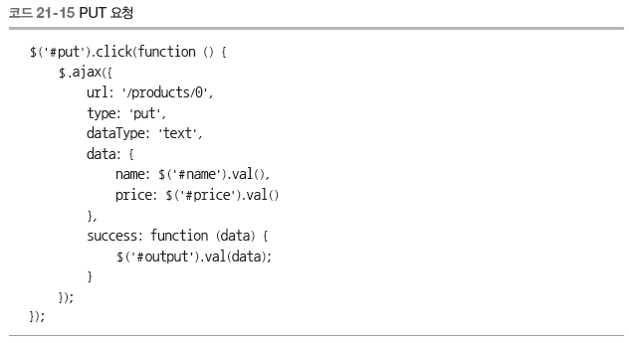
21.4 데이터 요청 방식
PUT 요청
  PUT 요청

Slide 16
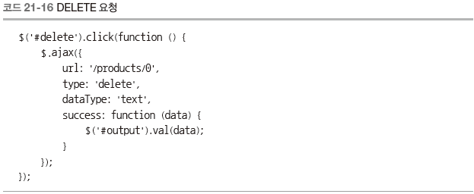
21.4 데이터 요청 방식
DELETE 요청
  DELETE 요청

Slide 17
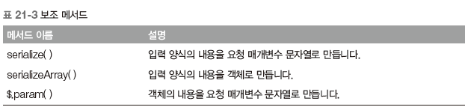
21.5 보조 메서드
보조 메서드
  보조 메서드

Slide 18
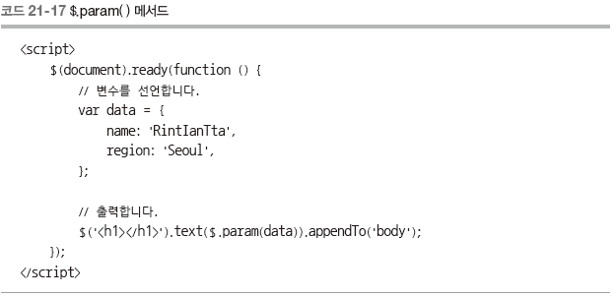
21.5 보조 메서드
보조 메서드
  $.param ( ) 메서드는 객체를 쿼리 문자열로 바꿈
  다음 코드는 data 객체를 $.param ( ) 메서드를 사용해 쿼리 문자열로 바꾼 뒤 출력

Slide 19
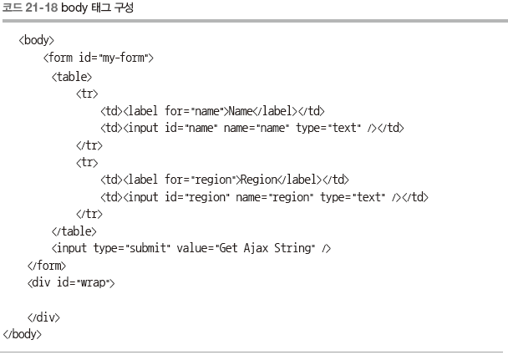
21.5 보조 메서드
보조 메서드
  serialize ( ) 메서드와 serializeArray ( ) 메서드는 모두 입력 양식과 함께 사용하는 메서드
  body 태그 구성

Slide 20
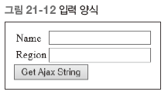
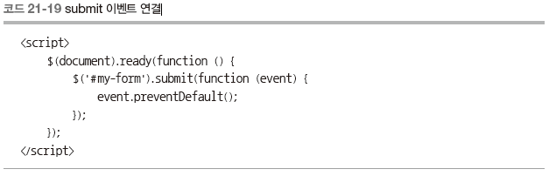
21.5 보조 메서드
보조 메서드
  입력 양식
  submit 이벤트 연결

Slide 21
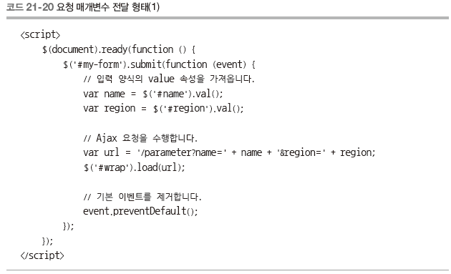
21.5 보조 메서드
보조 메서드
  요청 매개변수 전달 형태(1)

Slide 22
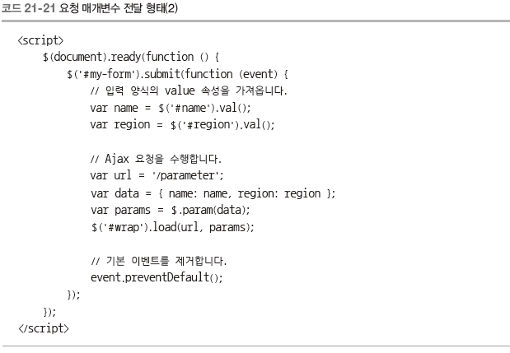
21.5 보조 메서드
보조 메서드
  요청 매개변수 전달 형태(2)

Slide 23
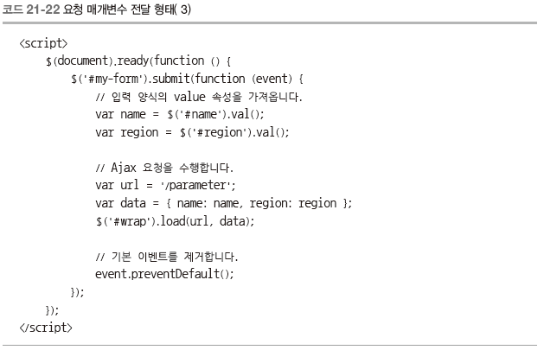
21.5 보조 메서드
보조 메서드
  요청 매개변수 전달 형태(3)

Slide 24
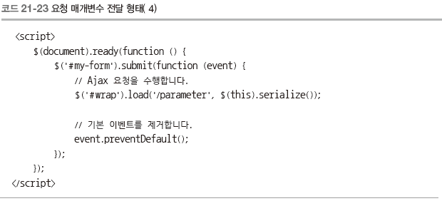
21.5 보조 메서드
보조 메서드
  요청 매개변수 전달 형태(4)

Slide 25
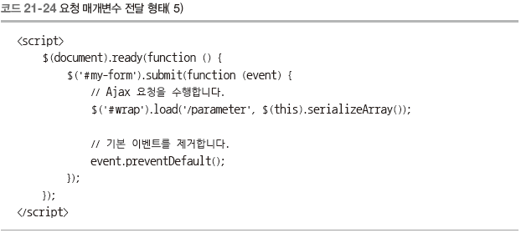
21.5 보조 메서드
보조 메서드
  요청 매개변수 전달 형태(5)

Slide 26
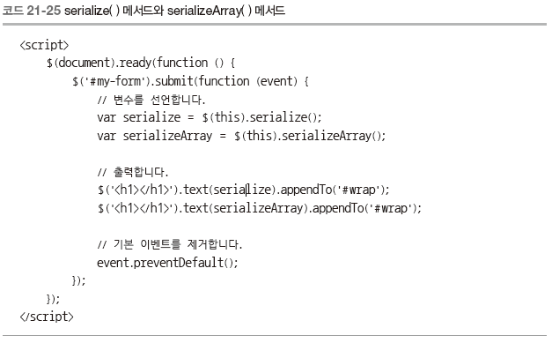
21.5 보조 메서드
보조 메서드
  serialize( ) 메서드와 serializeArray( ) 메서드
  serialize ( ) 메서드는 쿼리 문자열을 리턴
  serializeArray ( ) 메서드는 배열로 리턴

Slide 27
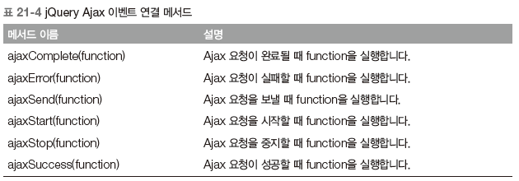
21.6 이벤트 관리
이벤트 관리
  jQuery Ajax 이벤트 연결 메서드

